Slide 2
项目概况
第一章 华泰报告效果复现
第二章 Xgboost选股策略实现
第三章 模型对比及分析
第四章 总结及展望

Slide 3
第一章 | 华泰报告效果复现
1.1 神经网络简要介绍
1.2 华泰报告主要内容
1.3 特征工程
1.4 神经网络搭建

Slide 4
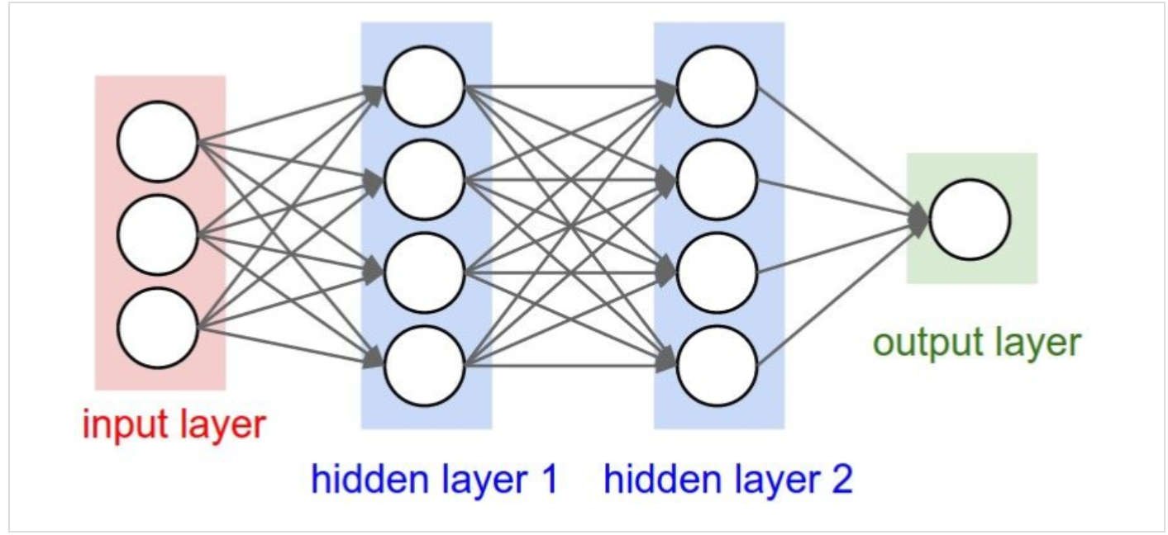
1.1 神经网络简要介绍
前向传播:
激活函数：打破网络的线性映射关系，如果网络只存在线性关系，则无论网络多深多复杂，最后都可以用单层网络替换（如softmax, sigmoid以及现在流行的Relu）
损失函数：在模型最后一层输出与训练的标签的误差，用于更新参数
反向传播算法：
历史：1960年代由Henry J. Kelley提出，在第一次人工智能革命时大放异彩，使得神经网络的训练成为可能，成为如今神经网络的必修算法之一
梯度计算：将输入激励和响应误差相乘，从而获得权重的梯度，将这个梯度乘上一个比例并取反，较为复杂，这里不做太多介绍
梯度下降算法：得到梯度梯度后，使用梯度下降法对其进行更新。神经网络发展到今天，梯度下降已有一定的局限性（如学习率固定后期出现训练震荡），因此也有Momentum, AdaGrad, AdamGrad等新的更新梯度方法

Slide 5
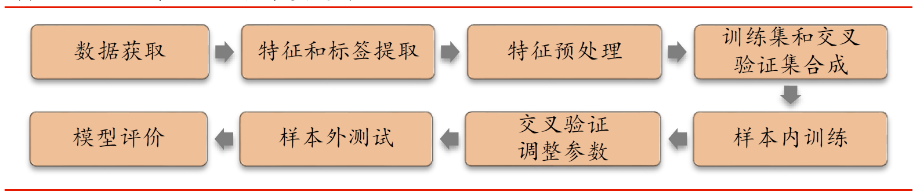


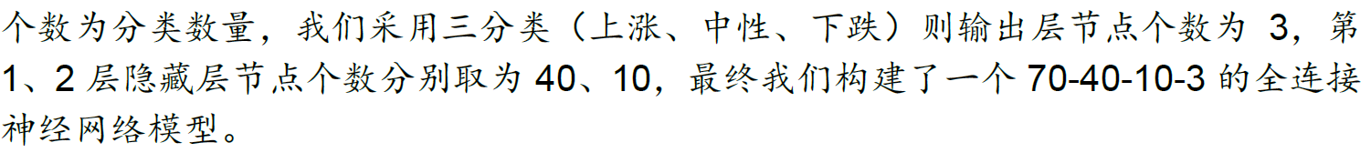
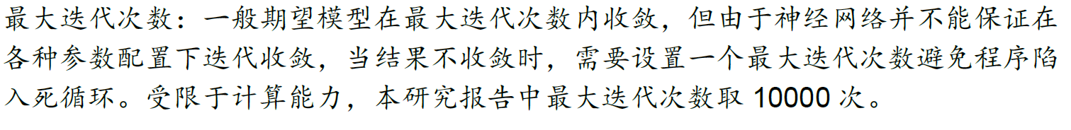
1.2 华泰报告主要内容
华泰证券金工研究报告
所用模型：全连接神经网络
数据集：全A股股票池70个因子数据
分类依据：股票根据涨势三分类，通过3:4:3分为涨、平、跌三类
项目结果：测试集正确率42.9%, F1-score38.0%
基本情况
流程图
缺点
数据预处理时误使用测试集数据
全连接神经网络使用网络单一
训练时网络未收敛
模型全预测平准确率为40%，项目结果不尽人意

Slide 6
1.3 特征工程
数据集基本情况
时间尺度：2014年初到2019年末所有交易日
因子数量：共177个
数据集大小：43万条数据
训练标签：股票下月的收益率
特征工程流程图
保留每月最后一个交易日的因子数据
给数据打上y标签，通过涨幅10分类
数据清洗
训练集与测试集划分
删除因子间相关性过高的项
特征工程概述
保留最后一个交易日数据：收益率仅有每月的数据，需要进行对应
删除因子间相关性过高项：因子间存在正负强相关项，如cfp_ocf_ttm与cfp_fcff_ttm
数据清洗：严格按照华泰报告中所述，分别为中位数去极值、缺失值填充、标准化

Slide 7
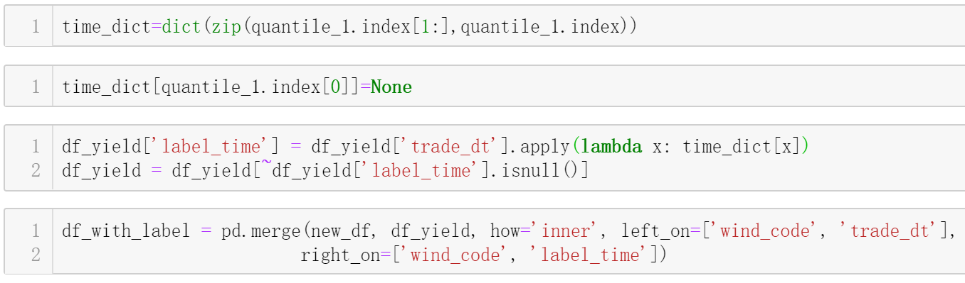
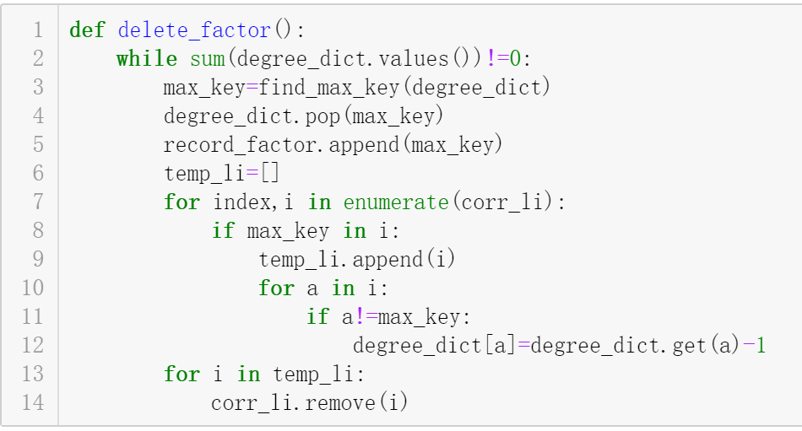
1.3 特征工程
难点
解决方案
Y标签拼合及分类：由于本月的因子数据训练标签是下月的收益率数据，并且收益率需要根据大小排列分为十分类，需要一些关系型数据库数据处理技巧
因子相关度较高项：项目进行中获得相关系数大于0.8的因子两两组合的列表li，如何删去尽可能少的因子，使得因子中不出现相关系数过大的情况
Y标签拼合及分类：建立上月到下月的HashMap, 拼接收益率与因子表，利用quantile函数打上label
因子相关度较高项：可将问题转化为因子为顶点，列表li中存放顶点间相连的边，该问题即转化为：删去图中的顶点，直至各个顶点的度为0。可用图论算法解决
部分代码展示

Slide 8
1.4 神经网络搭建
IDE: Pycharm
选用框架：Tensorflow2.0
云服务器：Google Cloud
监控工具：TensorBoard
优化器：AdamGrad
损失函数：交叉熵函数
基本信息
网络结构
Full Connect Layer
Batch Normalization Layer
Full Connect Layer
Dropout Layer
Full Connect Layer
输出结果及讨论
最终收益率对比
训练数据为每月股票的因子数据，模型将2019年的股票10分类，形成10个投资组合（9类为模型认为涨的最多，0类为跌的最多）
损失函数最后收敛稳定在2.20，accuray训练集正确率17%
0类准确率: 0.169, 0类召回率: 0.460, 9类准确率：0.135， 9类召回率：0.127

Slide 9
第二章 | Xgboost选股策略实现
2.1 Xgboost简要介绍
2.2 特征工程及模型效果
2.3 模型优化及分析

Slide 10
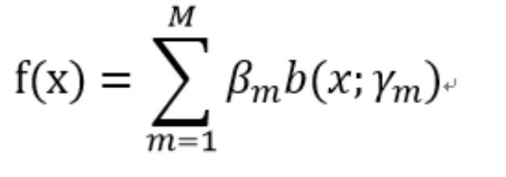
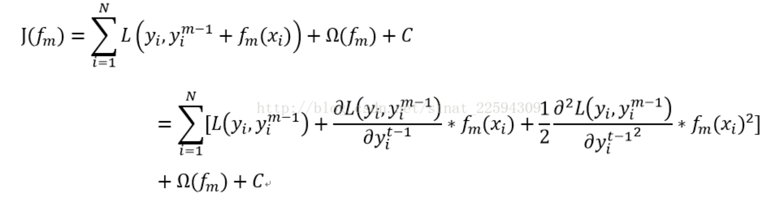
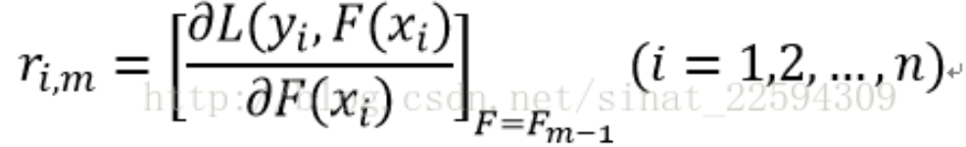
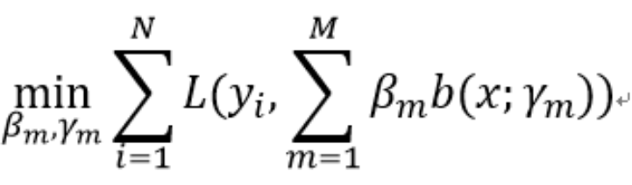
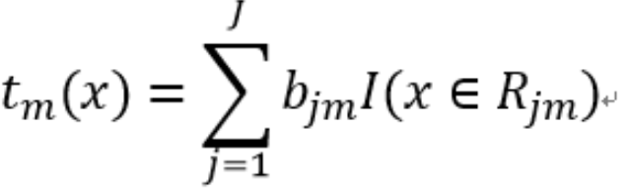
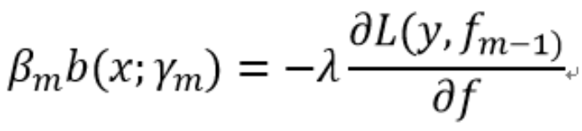
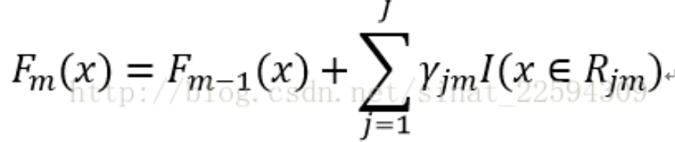
2.1 Xgboost简要介绍
Boosting算法: Boosting算法是由若干个基函数及其权值乘积之和的累加，即1，目标为使损失函数的期望取最小值，也即2，根据随机梯度下降法，有3.
GBDT：进行到第m步时，首先计算残差1.有了残差之后，我们再用（xi,rim）去拟合第m个基函数，假设这棵树把输入空间划分成j个空间R1m，R2m……，Rjm，假设它在每个空间上的输出为bjm，这样的话，第m棵树可以表示如下：2.下一步，对树的每个区域分别用线性搜索的方式寻找最佳步长，这个步长可以和上面的区域预测值bjm进行合并，最后就得到了第m步的目标函数3.
Xgboost：在GBDT基础上，做出以下优化：
1. 划分新树时使用二阶信息，所以可以更快收敛
在寻找最佳分割点时，引入并行计算，因此可以进一步提高速度
模型基本逻辑
Boosting算法
GBDT
Xgboost

Slide 11
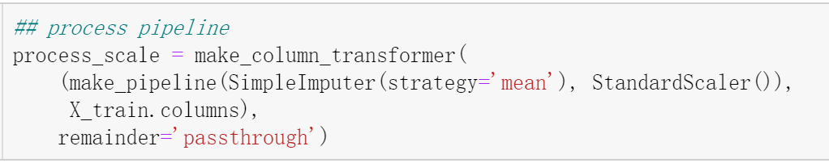
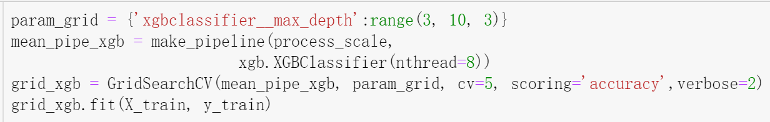
2.2 特征工程及模型效果
数据管道
网格搜索
模型效果

Slide 12
2.3 模型优化与分析
投资组合在每月最后一个交易日更新仓位，若考虑实际情况，则该交易日所有涨停跌停的股票均不能进行买入卖出操作
股票的行业可能会对最终涨幅有一定影响，增加行业代码因子来训练模型能增加模型的准确性和鲁棒性
2019年的大盘走势可能会对模型有一定的影响，可能模型表现的优异性均是因为大盘走势优异（如在前一张图中所有组合均在2019/2有相当大的涨幅）
思考及优化
解决方案
Wind获取UP_DOWN_LIMIT_STATUS特征股票，仅保留当日该特征==0的（非涨停跌停）
获取行业代码的调入调出表格，将行业代码清洗成每月更新的因子
数据分析大盘的走势，计算各个模型的超额收益率

Slide 13
2.3 模型优化及分析
模型表现对比
行业分析

Slide 14
第三章 | 模型对比及分析

Slide 15
模型对比及分析
Xgboost与神经网络收益率表现对比
从最后收益率表现来看，Xgboost的表现要明显好于神经网络，无论是9类看涨组还是0类看跌组的表现
去掉大盘的影响后，可以看到两个模型多空组合收益率走势均很稳健，几乎没有回撤，同样的，Xgboost的表现要明显好于神经网络
该份数据集用树基模型分类可能更为合理；在神经网络的损失函数中，由于交叉熵函数的特性，模型将9类错分为8类或0类的损失是一样的，这导致了神经网络的不稳定性（tensorflow中并没有多分类带权重的交叉熵函数，之后可在该方向对算法进行改进）

Slide 16
模型对比及分析
Xgboost与神经网拟合度表现对比
从拟合度表现看，同样的，Xgboost要优于神经网络，无论在准确率、召回率还是准确率等各个指标上
值得注意的是，两个模型在召回率上的表现相当好，均到达45%以上，也即在十分类的条件下，真正属于0类模型能找回的概率大于45%。这在一定程度上证明了表现差的股票因子数据有一定共通性，能够用模型进行挖掘

Slide 17
第四章
总结与展望

Slide 18
总结与展望
在该份数据集上，Xgboost的效果要明显好于神经网络，十分类的准确率达到了16%，已有一定的选股能力。但是Xgboost目前不支持GPU加速，使得训练过程非常缓慢。如何在计算资源一定的情况下，合理优化计算效率？
神经网络在效果上劣于Xgboost但优于华泰报告（三分类准确率47%）。原因可能是前面提及的交叉熵函数无法对不同类错分进行不同的惩罚。Tensorflow并没有封装带权重的多分类交叉熵函数，能否自己重写交叉熵函数并构建反向传播算法，使得错分有不同的损失？
全连接神经网络与Xgboost作为目前火热的算法，算法均比较复杂，具有经济学意义的因子在模型训练后解释起来比较困难。如何合理的解释模型的经济学含义？
在特征工程中，我们删去了除每月最后一个交易日外所有因子数据，造成数据的浪费。能否在全连接网络的基础上，构建循环神经网络（如GRU，LSTM）可以将整月数据进行训练？

